Slide 1


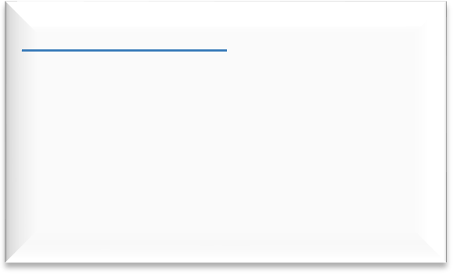
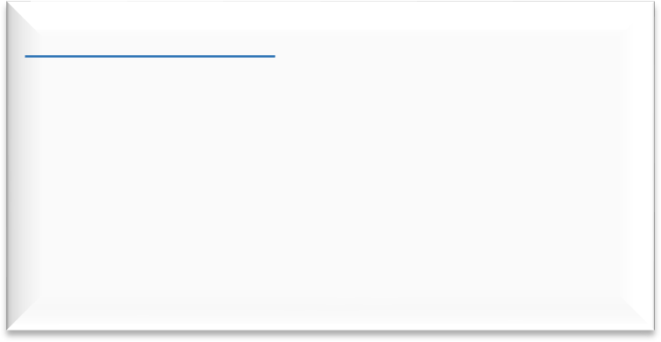
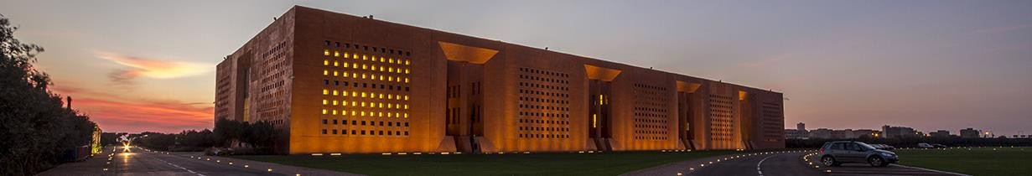
EMINES
School of Industrial Management
CONCEPTION ET REALISATION D’UN SYSTEME D’ARROSAGE INTELLIGENT
Réalisé par :
Taha LAKHDARI
Abdelmoula ELBOUHALI
Hamza ADDI
Encadré par :
M. Mohamed LACHGAR

Slide 2

Organisation du projet:
L’organisation de notre projets était comme suit :
Etude du projet
Réalisation et livraison du cahier des charges
Réalisation et livraison d’analyse du projet
Développement site web
Création des interfaces
Création des bases de données
Partie arduino et éxperimentation
Création d’algorithme
Compilation et expérimentation

Slide 3
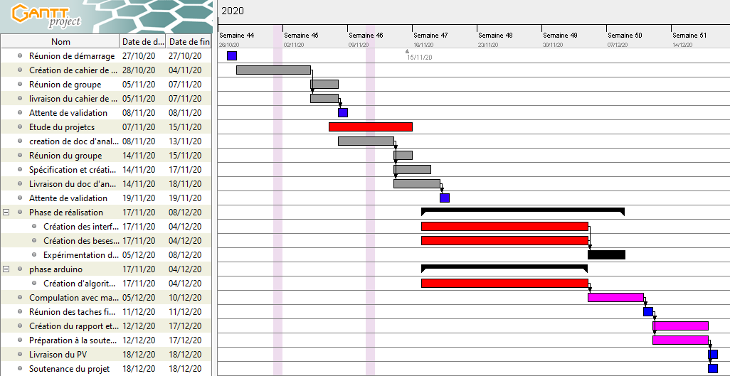
Diagramme de GANTT

Slide 4
Plan de la présentation
Notre plan de présentation sera comme suit:
contexte
contexte
problématique
développement
Cahier de charge
Analyse du projet
Solution
Valeurs ajouter et conclusion
Choix technique et réalisation

Slide 5
contexte
Contexte
Problématique

Slide 6
contexte
Description du client
Notre client est Mr. Mohamed LACHGAR, PHD est ingénieur d’Etat en informatique diplômée de l’ENSIAS et le département concerné par ce projet est principalement celle des agriculteurs car l’arrosage est un grand souci pour eux. En effet, leurs productions dépendent directement de la façon comment il se fait l’arrosage.
Contexte général du projet :
Dans le cadre de la stratégie du Maroc vers un développement durable, les ressources naturels forment un domaine intéressant d’investissement, pour cela des solutions pour résoudre les problèmes existant dans ce champ étant nécessaire, a titre d’exemple la perte énorme d’eau en cours d’arrosage, pour cela la création d’un système intelligent faisant cette dernière tâche est demandé.
Le projets « Conception et réalisation d’un système d’arrosage intelligent » réalise la solution demandée. Qui a pour but l’augmentation d’efficacité et du rendement des revenues de l’agriculture.

Slide 7
Problématique
La plupart des agriculteurs au Maroc utilisent l’arrosage manuel pour l’irrigation des fermes, elle se fait soit par arroseur rotatif, par canon d'arrosage ou soit par goutteur. En effet, ces méthodes ne sont pas suffisantes pour atteindre un certain rendement qui va les servir à avoir une production optimale.
Le problème qui se pose ici est la gestion manuelle de l’irrigation, selon des critères : le temps, la saison... Qui donne comme résultat ; d’une part, une production non optimale. D’autre part, pas d’économisation de l’eau, par suit sa perte.

Slide 8
développement
Cahier des charges
Analyse du projet
Choix technique et réalisation

Slide 9
Cahier des charges
1-Fonctionnalité proposée
A-Pour l’agriculteur :
Economisation de l’eau / minimisation des pertes de l’eau.
Augmentation du rendement de la production.
Une bonne gestion des fermes.
Minimiser la main d’œuvre.
B-Pour l’industrie :
Economisation de l’eau.
Augmentation du rendement moyen de production.

Slide 10
Analyse du projet
Acteurs Fonctionnalités | Administrateur | Agriculteur | Contrôleur
Module : gestion d’accès à l’application
Gestion d’accés et des utilisateurs | X
Module : gestion des fermes et des zones
Créer/modifier une ferme | X | X
Créer/modifier une zone | X | X
Module : gestion d’arrosage
Modifier type d’arrosage | X | X
Consultation des informations sur les fermes opérations d’arrosages | X | X | X
Module : gestion des types de plantes et de sols
Ajout / modification sol | X | X
Ajout/ modification plante | X | X
Spécification du plantage | X | X
  2. Matrice des fonctions/utilisateurs

Slide 11
Analyse du projet
  1. Le choix de UML
  Vu que l’application doit être robuste, extensible et modulaire, une modélisation objet apparaît la plus adaptée. En effet, l’objet a fait ses preuves dans la réalisation d’applications temps réel. C’est pourquoi nous avons opté pour UML comme langage de modélisation. Ce choix peut être justifié également par plusieurs raisons :
  La notation UML facilite la compréhension et la communication d’une modélisation objet.
Durant notre étude du système, nous avons utilisé trois diagrammes UML, il s’agit du diagramme des cas , d’utilisation, les diagrammes de séquences, et le diagramme de classes.

Slide 12
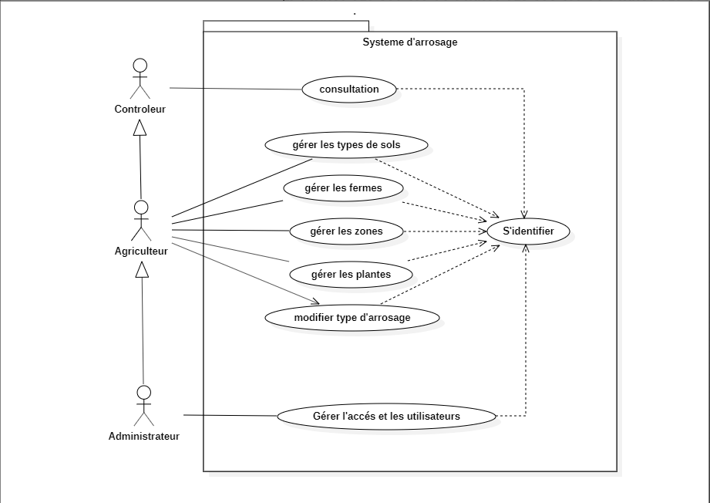
Analyse du projet
  2. Diagramme des cas
  d’utilisation

Slide 13
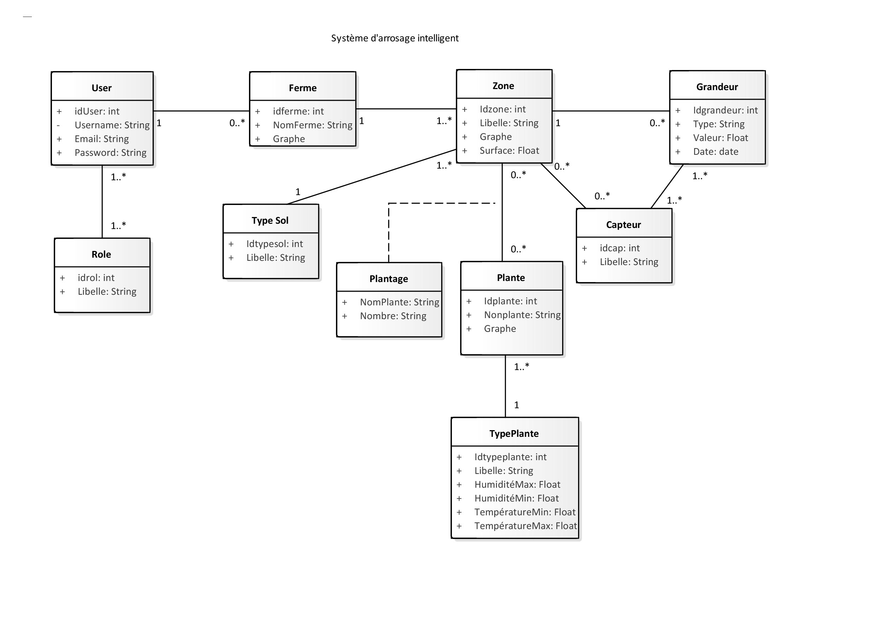
Analyse du projet
  3. Diagramme de
  classe

Slide 14
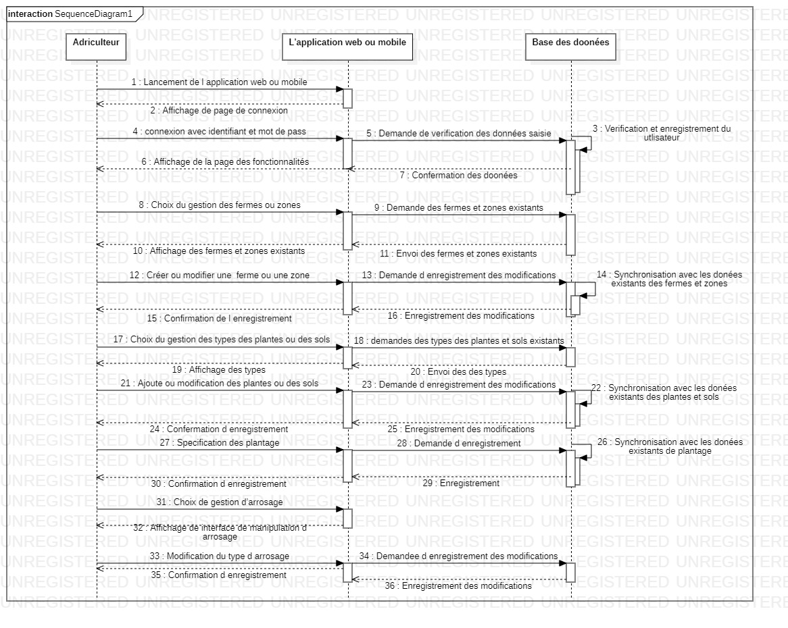
Analyse du projet
  4. Diagramme de
  séquence
  A- pour l’agriculure

Slide 15
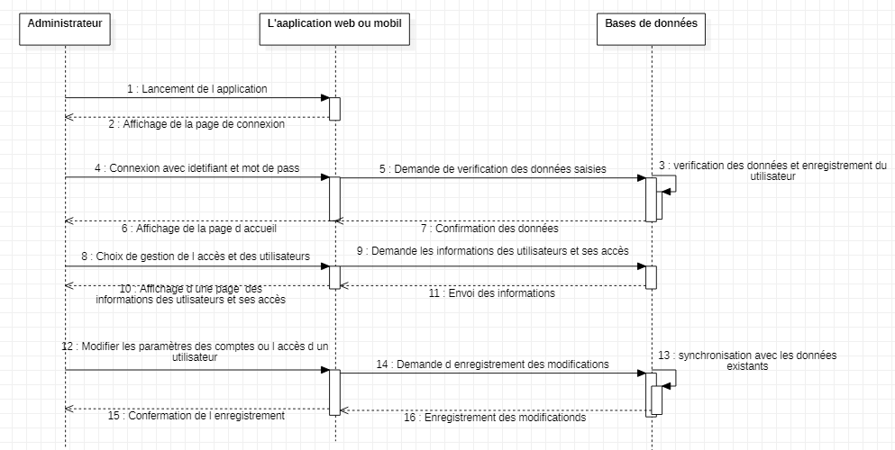
Analyse du projet
  5. Diagramme de
  sequence
  B-pour l’administrateur

Slide 16
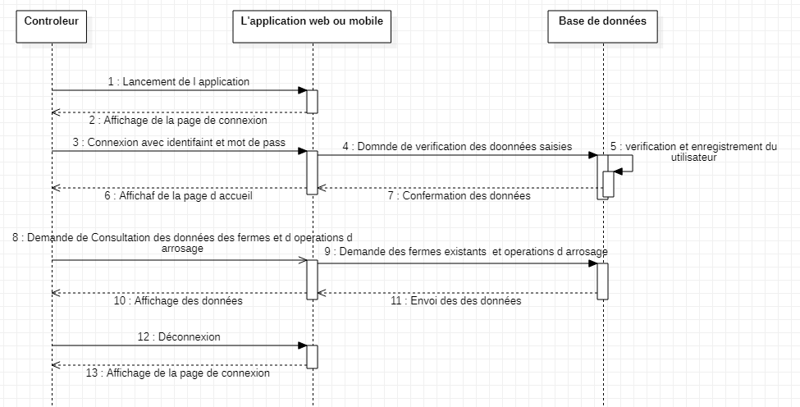
Analyse du projet
  6. Diagramme de
  sequence
  C-pour le contrôleur

Slide 17
Choix technique
SGBD – MY SQL (base de donnée) :
Nous avons choisi MySQL comme Système de Gestion de Base de Données. Pour le sauvegarde, modification et manipulation des données. On a alors opté pour ce SGBD du fait qu’il est facilement interrogeable via PHP et facilement administré avec PhpMyAdmin.
Pour gérer notre base de données MYSQL sur un serveur PHP, on a choisi PhpMyAdmin qui est un outil qui nous permet de visualiser rapidement l'état de notre base de données ainsi que de la modifier, sans avoir à écrire de requêtes SQL. Cette plateforme pratique permet d'exécuter très facilement des requêtes comme les créations de table de données, insertions, mises à jour, suppressions et modifications de structure de la base de données.

Slide 18
Choix technique
langages :
PHP
Liaison entre base de données et les interfaces par les requêtes SQL
JavaScript
Style, boutons……pour rendre l’interface plus interactive
HTML/CSS/Boostrap
Framework, qui nous permet de bien présenter l’interface
C (Arduino)/python
L’utilisation de ce langage était au niveau de la commande de l’Arduino pour la réalisation d’une expérience de fonctionnement de notre application web

Slide 19
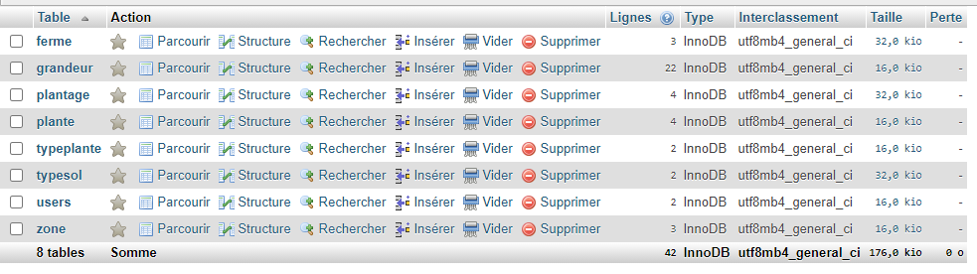
Réalisation
1-Base de donnée.
Création de la base de données:

Slide 20
Réalisation
2-Réalisation
Gestion et manipulation d’arrosage
agriculteur
ferme
arrosage
Système d’arrosage
Zone/parcelle
Plantes
Type plantes
Type sol

Slide 21
Réalisation
3-Arduino
Mesure (Arduino)
Envoyer les mesures a la base de donnée
comparaison
Retourne de la valeur 1 ou 0
Fonctionnement/ou non de la pompe

Slide 22
Démonstration

Slide 23
valeurs ajoutée et conclusion
Valeurs ajouter
conclusion

Slide 24
Valeurs ajoutée
Parmi les valeurs ajouter de notre projet :
Economisation de l’eau.
Prédiction de l’état du sol.
Affichage des statistique d’une zone.
Intégration de l’intelligence artificielle dans le domaine d’agriculture.
Simplification de la tache d’arrosage.
Réduire les employeurs pour un agriculteur.

Slide 25
Conclusion
La réduction de consommation d’eau par les agriculteur. Aussi la minimisation du temps prix par les agriculteur durant l’arrosage et la prévision des états d’arrosage des fermes rend ce domaine de plus en plus, plus riche, plus rentable et guide vers une production optimale.

